Slide 1
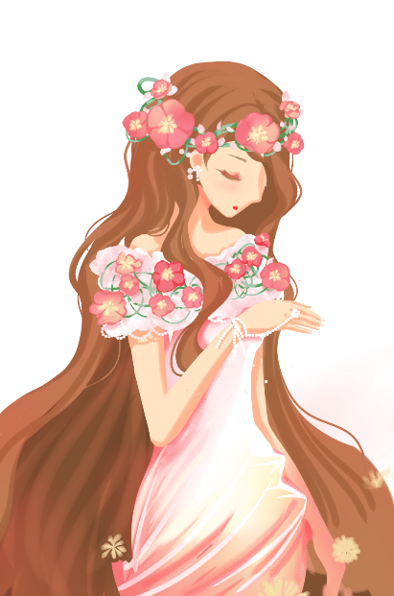
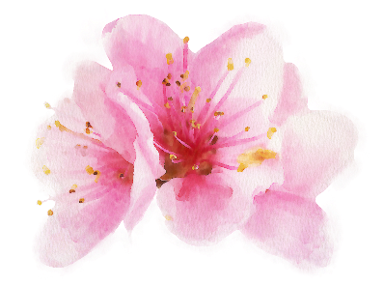
Hi~
女孩
3月7日女生节，快来和你的女孩约会吧！
Happy Girl's Day
汇报人：XXX
汇报时间：2019年3月7日

Slide 2
目录
壹
请在此输入标题
贰
请在此输入标题
叁
请在此输入标题
肆
请在此输入标题

Slide 3
Happy Girl's Day
壹
请在此输入标题

Slide 4
请您在此输入标题
请您在此输入标题
请您在此输入标题
请您在此输入标题
请您在此输入标题
由山东大学在国内首先发起，后扩散到中国各 高校，是一个关爱女生、展现高校女生风采节日
女生节，起源于20世纪80年代末，一般定义在3月7日这一天，三八妇女节前一天。
由山东大学在国内首先发起，后扩散到中国各 高校，是一个关爱女生、展现高校女生风采节日
女生节，起源于20世纪80年代末，一般定义在3月7日这一天，三八妇女节前一天。

Slide 5
请您在此输入标题
请您在此输入标题
请您在此输入标题
请您在此输入标题
请您在此输入标题
由山东大学在国内首先发起，后扩散到中国各 高校，是一个关爱女生、展现高校女生风采节日
由山东大学在国内首先发起，后扩散到中国各 高校，是一个关爱女生、展现高校女生风采节日
由山东大学在国内首先发起，后扩散到中国各 高校，是一个关爱女生、展现高校女生风采节日
由山东大学在国内首先发起，后扩散到中国各 高校，是一个关爱女生、展现高校女生风采节日

Slide 6
请您在此输入标题
50%
5%
女生节，起源于20世纪80年代末，一般定义在3月7日这一天。
女生节，起源于20世纪80年代末，一般定义在3月7日这一天。
Happy Girl's Day
Happy Girl's Day
70%
20%
女生节，起源于20世纪80年代末，一般定义在3月7日这一天。
女生节，起源于20世纪80年代末，一般定义在3月7日这一天。
40%
40%
Happy Girl's Day
Happy Girl's Day
60%

Slide 7
请您在此输入标题
女生节，起源于20世纪80年代末，一般定义在3月7日这一天，三八妇女节前一天。由山东大学在国内首先发起，后扩散到中国各 高校，是一个关爱女生、展现高校女生风采节日。
女生节，起源于20世纪80年代末，一般定义在3月7日这一天，三八妇女节前一天。由山东大学在国内首先发起，后扩散到中国各 高校，是一个关爱女生、展现高校女生风采节日。
女生节，起源于20世纪80年代末，一般定义在3月7日这一天，三八妇女节前一天。由山东大学在国内首先发起，后扩散到中国各 高校，是一个关爱女生、展现高校女生风采节日。

Slide 8
Happy Girl's Day
贰
请在此输入标题

Slide 9
请您在此输入标题
输入文本
输入文本
输入文本
输入文本
ADD TEXT
ADD TEXT
ADD TEXT
ADD TEXT

Slide 10
请您在此输入标题
2003年
女生节
……
女生节
开始于
2005年
女生节
2019年
女生节
努力
团结
共赢
Girl's Day
Girl's Day
Girl's Day

Slide 11
请您在此输入标题
Happy Girl's Day
女生节，起源于20世纪80年代末，一般定义在3月7日这一天。
女生节，起源于20世纪80年代末，一般定义在3月7日这一天。
Happy Girl's Day
Happy Girl's Day

Slide 12
请您在此输入标题
请您在此输入标题
请您在此输入标题
请您在此输入标题
由山东大学在国内首先发起，后扩散到中国各 高校，是一个关爱女生、展现高校女生风采节日
由山东大学在国内首先发起，后扩散到中国各 高校，是一个关爱女生、展现高校女生风采节日
由山东大学在国内首先发起，后扩散到中国各 高校，是一个关爱女生、展现高校女生风采节日

Slide 13
Happy Girl's Day
叁
请在此输入标题

Slide 14
请您在此输入标题
请您在此输入标题
请您在此输入标题
由山东大学在国内首先发起，后扩散到中国各 高校，是一个关爱女生、展现高校女生风采节日
由山东大学在国内首先发起，后扩散到中国各 高校，是一个关爱女生、展现高校女生风采节日
请您在此输入标题
请您在此输入标题
由山东大学在国内首先发起，后扩散到中国各 高校，是一个关爱女生、展现高校女生风采节日
由山东大学在国内首先发起，后扩散到中国各 高校，是一个关爱女生、展现高校女生风采节日

Slide 15
请您在此输入标题
70%
68%
78%
57%
请您在此输入标题
请您在此输入标题
请您在此输入标题
请您在此输入标题
由山东大学在国内首先发起，后扩散到中国各 高校，是一个关爱女生、展现高校女生风采节日
由山东大学在国内首先发起，后扩散到中国各 高校，是一个关爱女生、展现高校女生风采节日
由山东大学在国内首先发起，后扩散到中国各 高校，是一个关爱女生、展现高校女生风采节日
由山东大学在国内首先发起，后扩散到中国各 高校，是一个关爱女生、展现高校女生风采节日

Slide 16
请您在此输入标题
女生节快乐
由山东大学在国内首先发起，后扩散到中国各 高校，是一个关爱女生、展现高校女生风采节日
女生节快乐
由山东大学在国内首先发起，后扩散到中国各 高校，是一个关爱女生、展现高校女生风采节日
女生节快乐
由山东大学在国内首先发起，后扩散到中国各 高校，是一个关爱女生、展现高校女生风采节日

Slide 17
请您在此输入标题
女生节快乐~
女生节快乐~
由山东大学在国内首先发起，后扩散到中国各个高校。
由山东大学在国内首先发起，后扩散到中国各个高校。
女生节快乐~
女生节快乐~
由山东大学在国内首先发起，后扩散到中国各个高校。
由山东大学在国内首先发起，后扩散到中国各个高校。

Slide 18
Happy Girl's Day
肆
请在此输入标题

Slide 19
请您在此输入标题
女生节快乐~
女生节快乐~
女生节快乐~
女生节快乐~
女生节，起源于20世纪80年代末，一般定义在3月7日这一天。
女生节，起源于20世纪80年代末，一般定义在3月7日这一天。
女生节，起源于20世纪80年代末，一般定义在3月7日这一天。
女生节，起源于20世纪80年代末，一般定义在3月7日这一天。

Slide 20
请您在此输入标题
女生节快乐~
Happy Girl's Day
女生节，起源于20世纪80年代末，一般定义在3月7日这一天，三八妇女节前一天。由山东大学在国内首先发起，后扩散到中国各 高校，是一个关爱女生、展现高校女生风采节日

Slide 21
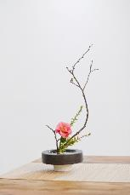
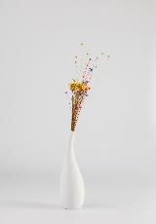
请您在此输入标题
女生节快乐~
女生节，起源于20世纪80年代末，
一般定义在3月7日这一天，三八妇女节前一天。由山东大学在国内首先发起，
后扩散到中国各 高校，是一个关爱女生、展现高校女生风采节日

Slide 22
请您在此输入标题
女生节快乐~
Happy Girl's Day
女生节，起源于20世纪80年代末，一般定义在3月7日这一天，三八妇女节前一天。由山东大学在国内首先发起，后扩散到中国各 高校，是一个关爱女生、展现高校女生风采节日。

Slide 23
请您在此输入标题
女生节快乐~
Happy Girl's Day
女生节，起源于20世纪80年代末，一般定义在3月7日这一天，三八妇女节前一天。由山东大学在国内首先发起，后扩散到中国各 高校，是一个关爱女生、展现高校女生风采节日。

Slide 24
Hi~
女孩
3月7日女生节，快来和你的女孩约会吧！
Happy Girl's Day
汇报人：XXX
汇报时间：2019年3月7日

Slide 25
10000+套精品PPT模板全部免费下载
PPT营
www.pptying.com
Notes:
模板来自于 https://www.pptying.com 【PPT营】

